Slide 1



Slide 2
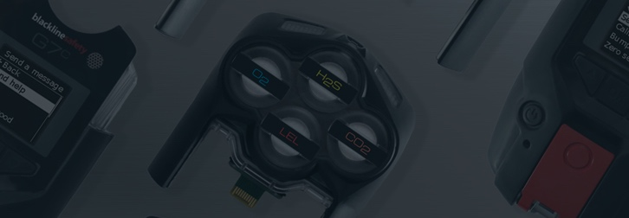
INTRODUCCIÓN
¿QUIÉN ES BLACKLINE SAFETY?
Sede en Calgari, Alberta (Canadá)
Líder mundial de la tecnología de seguridad conectada detrás de G7
Nuestro equipo de diseñadores e ingenieros talentosos crean y fabrican todo internamente
Centro de control de seguridad y Atención al cliente internos
Prestamos servicios en más de 100 países
Actualmente controlamos más de 25 000 empleados en todo el mundo
Hemos registrado 26,5 millones de horas de uso de los equipos y hemos gestionado más de 850 000 alertas de clientes

Slide 3
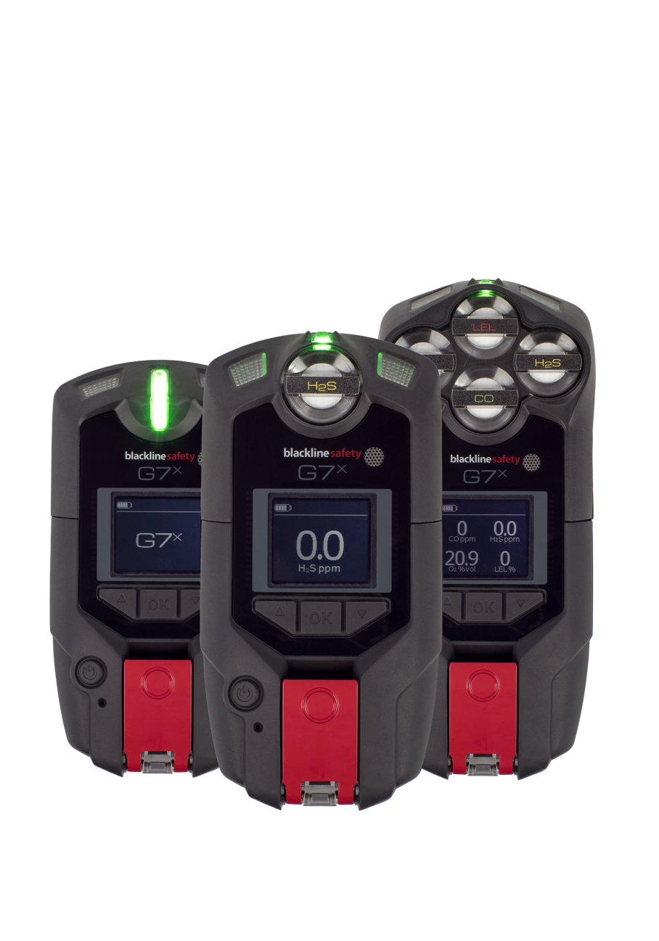
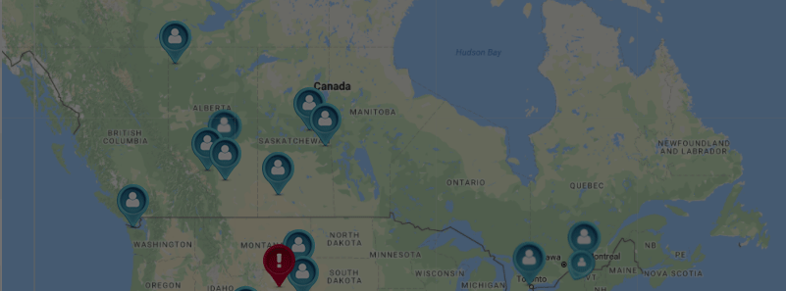
INTRODUCCIÓN
Estándar
Cuatro
¿QUÉ ES G7?
Monitor de seguridad personal, portátil, para trabajar en cualquier lugar, con detección de gas
Batería de 18 horas de duración
Mensajes de texto bidireccionales
Comunica de forma instantánea su situación
Gestiona la respuesta más rápida
Intrínsecamente seguro
Único
Notes:
¿Qué es G7?
G7 es el primer monitor real de seguridad personal, portátil, que le permite trabajar en cualquier lugar. Le mantiene conectado en todo momento, ya sea en caso de una fuga de gas, un incidente de salud o un intruso.
Su G7 puede activar la evacuación de la instalación, indicando su ubicación en un mapa en tiempo real. Si necesita ayuda, G7 comunica de forma instantánea su situación, de modo que se pueda gestionar la respuesta más rápida posible y así marcar la diferencia.
G7 le mantiene seguro en todo momento.

Slide 4
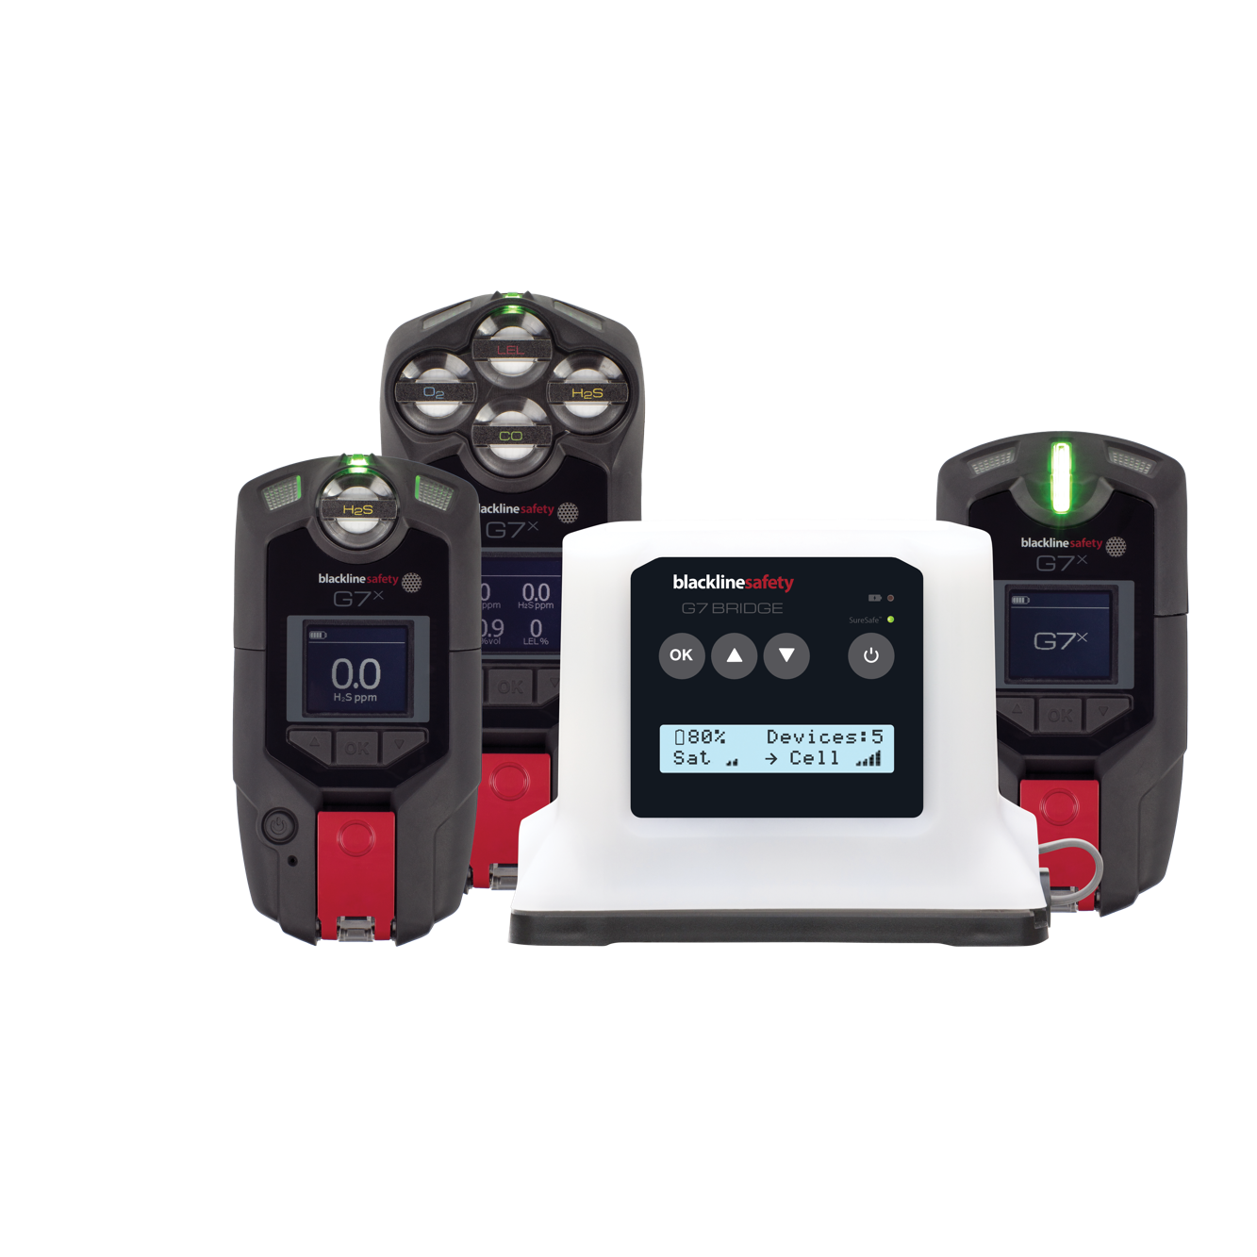
INTRODUCCIÓN
¿QUÉ ES BRIDGE?
Estación base portátil vía satélite y redes móviles
Trabaja junto con G7x para vigilar su seguridad incluso fuera de cobertura
Envía notificaciones en masa
Capaz de conectarse a un máximo de cinco dispositivos G7x en una distancia de 2 km
50 horas de batería de -20 °C a 55 °C
Notes:
¿Qué es G7?
G7 es el primer monitor real de seguridad personal, portátil, que le permite trabajar en cualquier lugar. Le mantiene conectado en todo momento, ya sea en caso de una fuga de gas, un incidente de salud o un intruso.
Su G7 puede activar la evacuación de la instalación, indicando su ubicación en un mapa en tiempo real. Si necesita ayuda, G7 comunica de forma instantánea su situación, de modo que se pueda gestionar la respuesta más rápida posible y así marcar la diferencia.
G7 le mantiene seguro en todo momento.

Slide 5
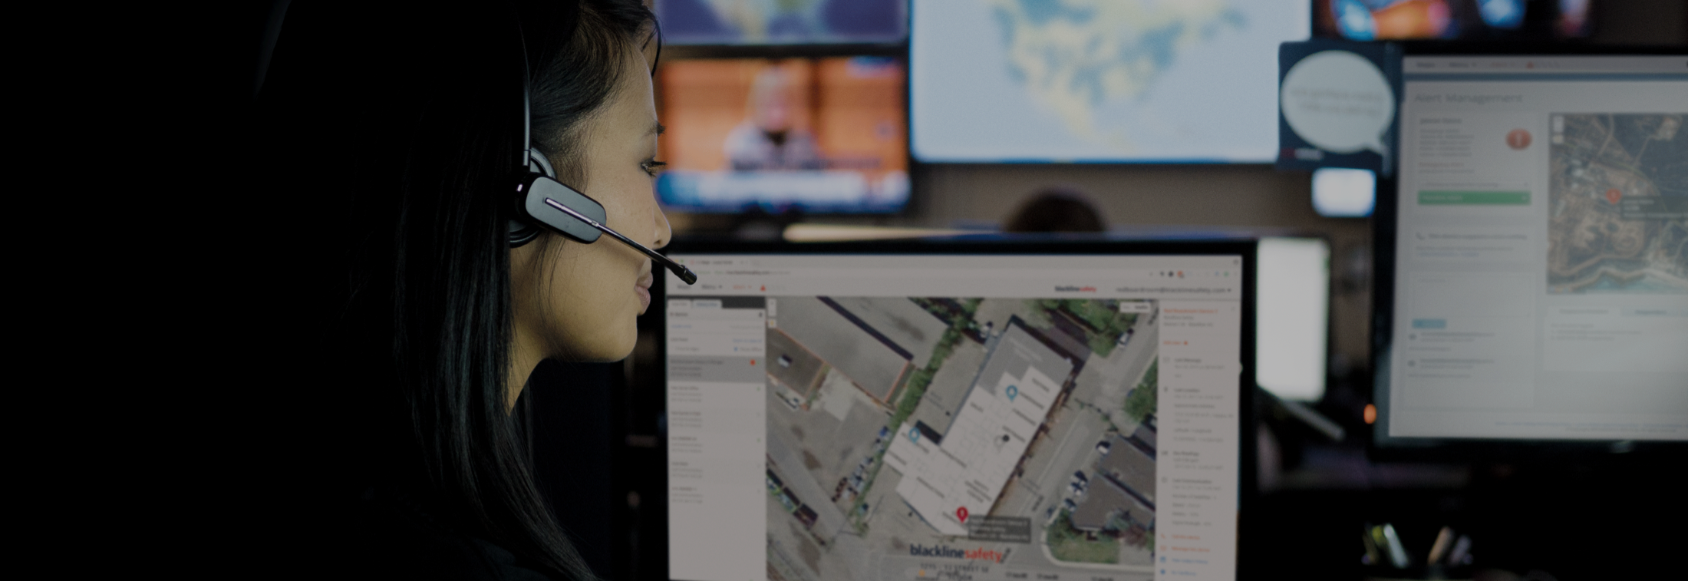
INTRODUCCIÓN
PLANES DE SERVICIO
Autocontrol
Su equipo controla su cuenta de Blackline Live
Control por Blackline
El personal de vigilancia de Blackline Safety controla a su equipo las 24 horas de los 7 días de la semana durante los 365 días del año
El 99,5 % de las alertas respondidas en menos de 1 minuto

Slide 6
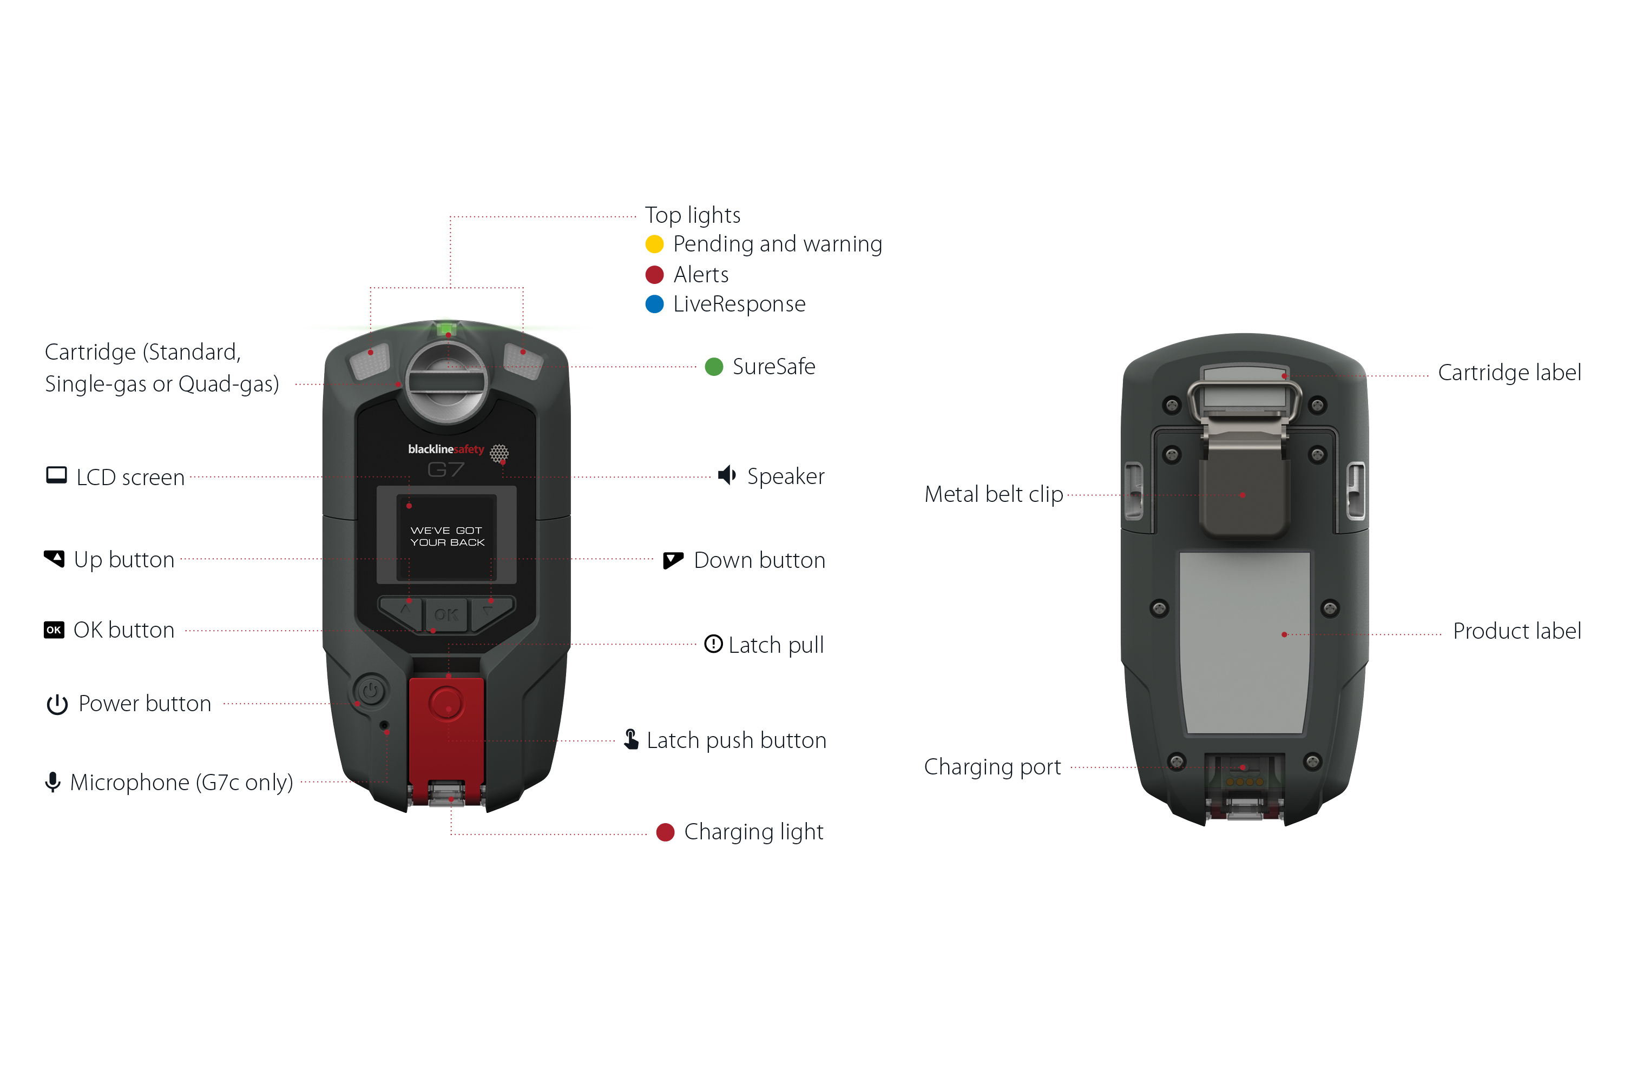
INFORMACIÓN SOBRE EL HARDWARE
Luces superiores
Alertas
pendientes y de advertencia
LiveResponse
Cartucho (estándar, un solo gas o cuatro gases)
SureSafe
Etiqueta del cartucho
Pantalla LCD
Altavoz
Enganche metálico para el cinturón
Botón subir
Botón bajar
Botón OK
Tirar del cierre
Etiqueta del producto
Botón de encendido
Pulsador del cierre
Luz de carga
Notes:
El G7 es fácil de usar gracias a su pantalla LCD de gran visibilidad y al sistema de menú de tres botones.
BOTÓN OK
Pulse el botón OK para entrar en el menú principal de la pantalla LCD y para confirmar la selección del menú.
BOTONES DE FLECHA SUBIR Y BAJAR
Pulse la flecha subir o bajar para navegar por el menú.
Mantenga pulsadas ambas a la vez para silenciarlo.
TIRAR DEL CIERRE
Baje el cierre para llamar y solicitar ayuda cuando sea necesaria.
PULSADOR DEL CIERRE
Pulse el cierre para confirmar a G7 que se encuentra bien.

Slide 7
DETALLES DEL HARDWARE - G7 BRIDGE
Notes:
El G7 es fácil de usar gracias a su pantalla LCD de gran visibilidad y al sistema de menú de tres botones.
BOTÓN OK
Pulse el botón OK para entrar en el menú principal de la pantalla LCD y para confirmar la selección del menú.
BOTONES DE FLECHA SUBIR Y BAJAR
Pulse la flecha subir o bajar para navegar por el menú.
PANTALLA LCD
La pantalla LCD se puede usar para ver las opciones del menú, el nivel de batería, cuántos dispositivos G7x o 900 están conectados y si G7 Bridge está conectado a comunicaciones vía satélite o redes móviles.

Slide 8
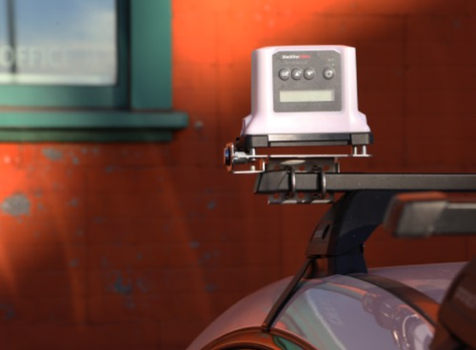
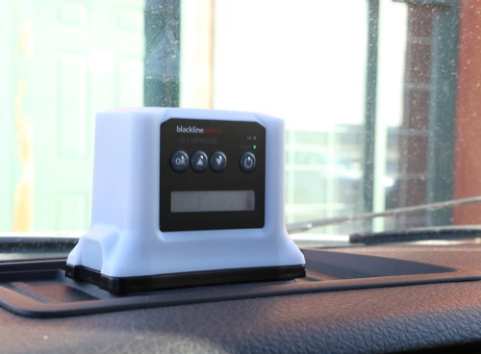
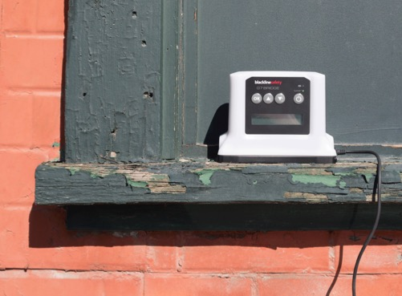
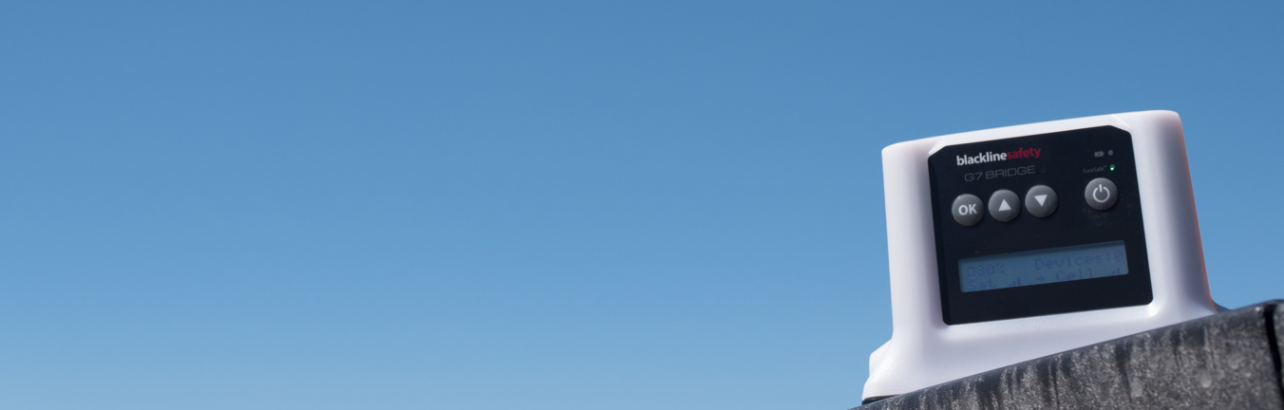
MONTAJE
Parte superior del vehículo
Salpicadero
En el lugar de trabajo
ASEGÚRESE SIEMPRE DE QUE G7 BRIDGE TENGA UNA VISIÓN CLARA DEL CIELO, SOBRE TODO CUANDO NO TENGA COBERTURA MÓVIL
Notes:
G7 Bridge se puede montar en diversos lugares, por ejemplo:
Parte superior del vehículo
Salpicadero
Parte trasera del vehículo
Cajas de camiones
Barcos
Quads
Al manejar el G7 Bridge, asegúrese de que este tenga una visión clara del cielo y de que esté a un mínimo de 10 metros de cualquier edificio.

Slide 9
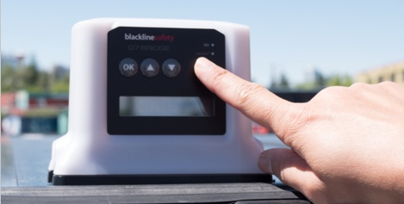
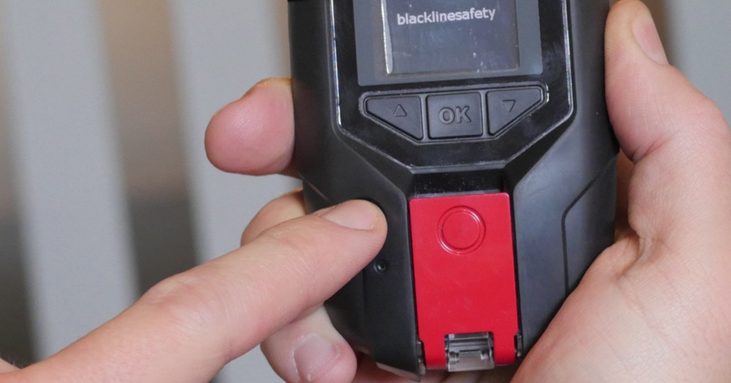
ENCENDIDO
LUZ SURESAFE
Si la luz SureSafe parpadea, significa que el dispositivo está intentando conectarse. ¡No se preocupe! No pasa nada si la luz parpadea durante un tiempo más largo del previsto.
Si la luz SureSafe está fija, significa que se ha establecido la conexión a la red de seguridad Blackline.
Pulse el botón de encendido en G7 Bridge para encender el dispositivo.
Pulse el botón de encendido una vez en G7x para encender el dispositivo.
!
Compruebe siempre que G7 Bridge esté encendido antes que G7x.
Notes:
Encendido
Asegúrese de que se encuentra en un ambiente limpio
Pulse el botón de encendido y espere a que la luz SureSafe verde que parpadea se quede fija.
El dispositivo recorre todas las funciones activadas en la configuración.
Una vez conectado, la luz verde permanecerá encendida, lo que significa que se está vigilando su seguridad.
No pasa nada si hay momentos breves en que no hay cobertura. Si observa que la luz SureSafe parpadea durante más de 45 minutos, quizás deba buscar soluciones alternativas de Blackline.

Slide 10
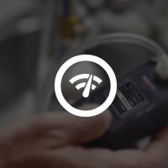
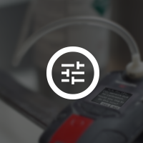
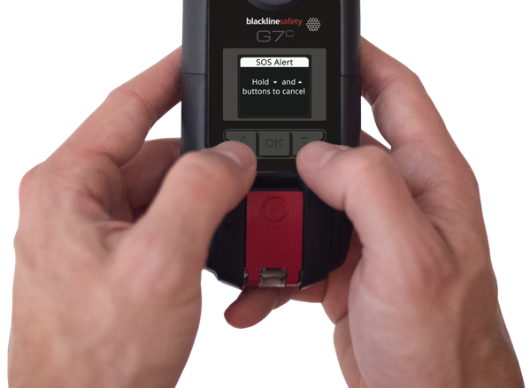

PRUEBA DE FUNCIONAMIENTO Y CALIBRACIÓN
Prueba de funcionamiento
Calibración
El dispositivo G7 le indicará si debe hacer la prueba de funcionamiento o la calibración al encenderlo.
¿Qué debo hacer?
Mantenga pulsadas las flechas subir y bajar para silenciar el recordatorio.
Después, haga la prueba o la calibración con uno de los métodos de la siguiente diapositiva.
Notes:
Cuando encienda el dispositivo, le informará con una alarma de advertencia amarilla si debe hacerse una prueba de funcionamiento o una calibración. Lea la pantalla del G7 para ver lo que debe hacerse y mantenga pulsadas las flechas subir y bajar para silenciar la alarma.

Slide 11
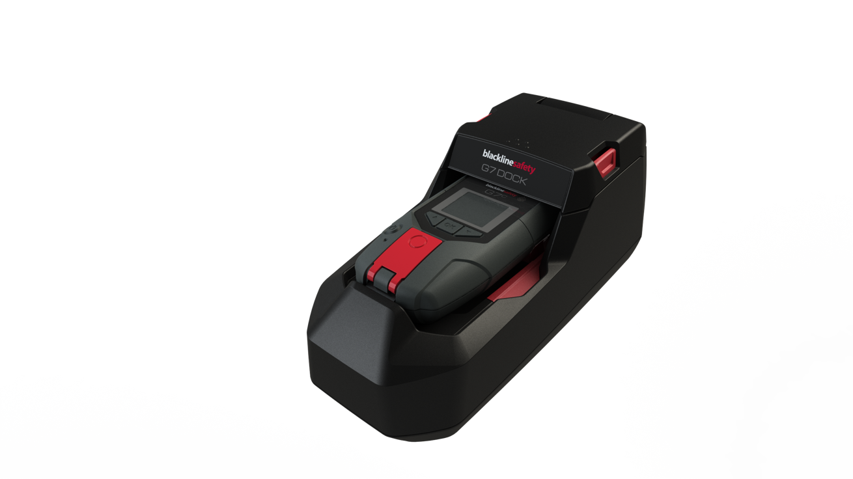
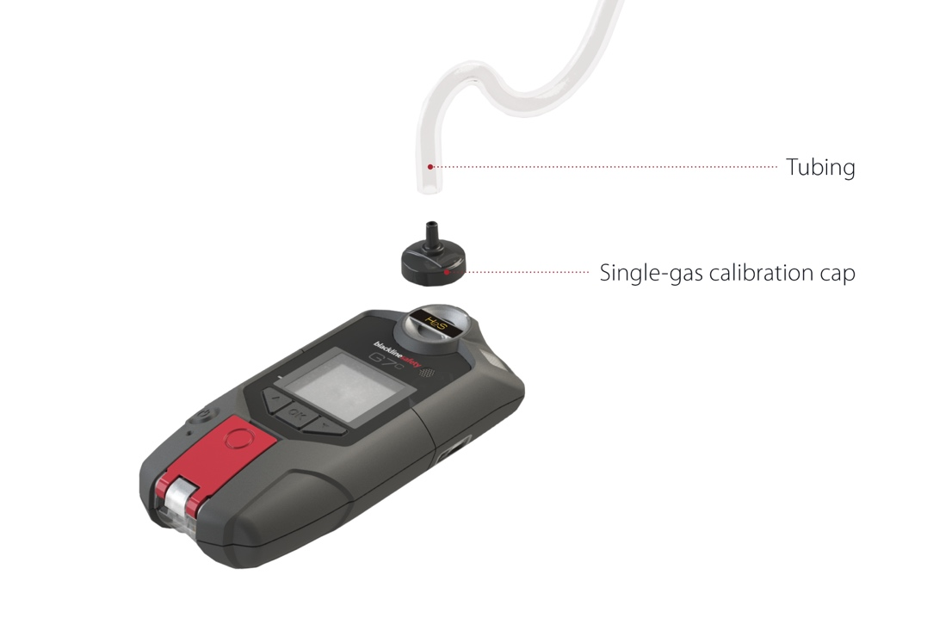
PRUEBA DE FUNCIONAMIENTO Y CALIBRACIÓN
Puede hacer la prueba de funcionamiento y
la calibración de una de las dos siguientes maneras:
Con la estación (dock) de G7:
Coloque el G7 en la estación
Cierre la tapa
Seleccione bump test (prueba de funcionamiento) o calibration (calibración) en el menú
La estación de G7 comienza su trabajo.
Manualmente:
Pulse OK para entrar en el menú
Con las flechas subir y bajar desplácese hasta bump test (prueba de funcionamiento)
Seleccione bump test (prueba de funcionamiento)
Siga los pasos de la pantalla
Notes:
Con su G7 se incluye una tapa y un tubo de calibración para realizar una prueba de funcionamiento y calibrar su dispositivo. Solamente debe realizar las pruebas de funcionamiento y las calibraciones en un entorno seguro.
Puede realizar una prueba de funcionamiento o calibración seleccionándola del menú principal.
También puede realizar pruebas de funcionamiento y calibración con la estación de G7.
Prueba de funcionamiento
Una práctica segura es hacer pruebas periódicas de los indicadores de alarma (luz, sonido y vibración) aplicando una cantidad de gas suficiente como para que los sensores activen una alarma cuando detecten el gas.
Se recomienda que realice una prueba de funcionamiento al empezar su turno o con la frecuencia que exija la política de seguridad de su empresa.
Calibración
Los detectores de gas deben calibrarse periódicamente aplicando una concentración conocida de gas durante un periodo determinado. Mediante este procedimiento se garantiza que el sensor detecte de forma precisa los niveles de gas durante su vida útil.
El plazo de tiempo requerido entre las calibraciones de los sensores depende del protocolo de seguridad de su empresa. Blackline recomienda no sobrepasar 180 días sin calibrar el dispositivo.

Slide 12
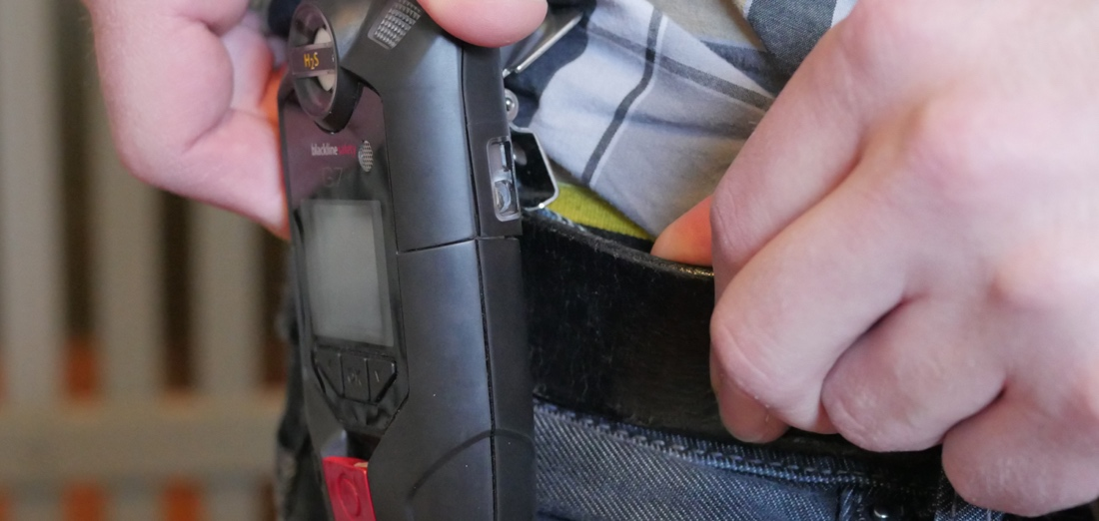
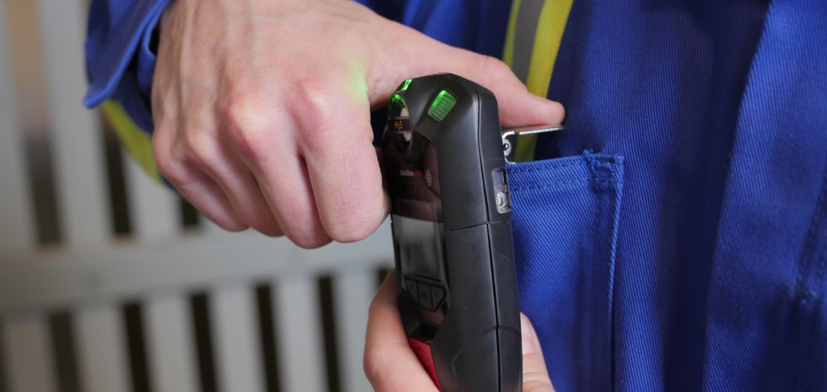
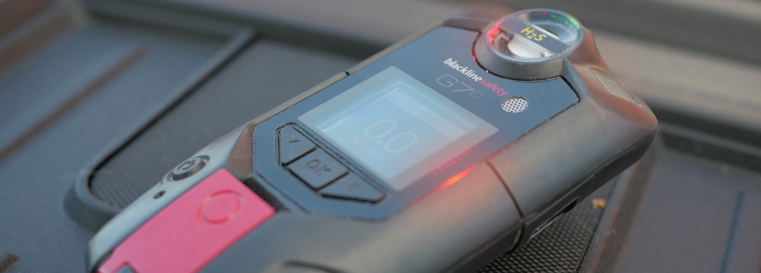
CÓMO LLEVAR EL DISPOSITIVO
Cinturón
Pecho
NO DEJE SU G7 SIN SUPERVISIÓN CUANDO ESTÉ ENCENDIDO, ESTO PODRÍA CONLLEVAR FALSAS ALERTAS ROJAS.
Notes:
El G7 le vigilará mejor cuando lo lleve sujeto a su cinturón o en el bolsillo del pecho.
No deje su G7 sin supervisión cuando esté encendido, esto podría conllevar falsas alertas rojas.

Slide 13
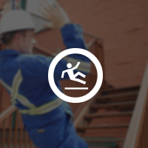
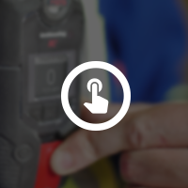
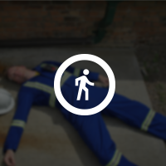
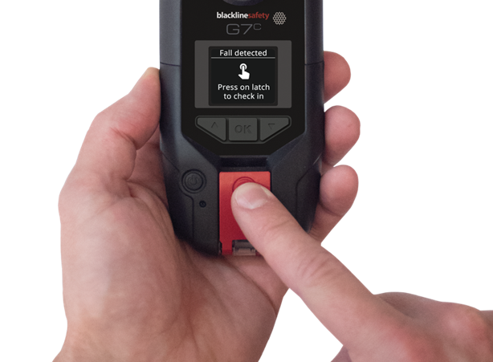
ALARMA PENDIENTE EN AMARILLO
ALARMA PENDIENTE EN AMARILLO
Detección de caída
Temporizador del registro
Ausencia de movimiento
¿Qué debo hacer?
¿Está BIEN?
En caso afirmativo, presione el pulsador del cierre para que el dispositivo vuelva a la función normal.
Notes:
El dispositivo le está vigilando en todo momento para detectar cualquier posible caída, si deja de moverse y está equipado con un temporizador del registro. Si detecta una posible caída, ausencia de movimiento o de registro, su G7 pasará a alarma pendiente en amarillo.
Su dispositivo quiere saber si usted está seguro.
Si está seguro, presione el pulsador del cierre rojo.

Slide 14
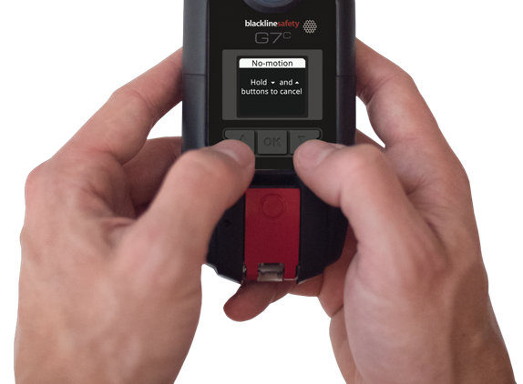
ALARMA PENDIENTE EN AMARILLO
¿Qué ocurre si no le dice al dispositivo que está bien?
ALARMA PENDIENTE EN AMARILLO
ALERTA ROJA
Si no confirma que está bien, la alarma pendiente en amarillo pasará a alerta roja y enviará un aviso al personal de vigilancia.
¿Qué debo hacer?
Mantenga pulsadas las flechas subir y bajar para silenciar el dispositivo.
Recuerde: esto no cancela la alerta.
Notes:
Si no presiona el pulsador del cierre rojo en un período de tiempo configurado, la alarma pendiente en amarillo derivará en una alerta roja.
Las alertas rojas se transmiten inmediatamente al personal de vigilancia.
Lea la información en la pantalla de su G7. Mantenga pulsadas ​​las flechas subir y bajar al mismo tiempo para apagar el sonido y la vibración. Esto no cancelará la alerta roja enviada al personal de vigilancia.

Slide 15

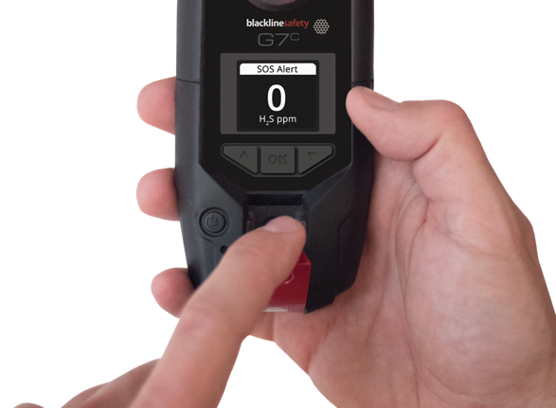

ALERTA DE SOS
Si necesita ayuda en ese momento, puede activar una alerta de SOS.
¿Qué debo hacer?
¡Tire del cierre!
¿Cómo silencio la alarma?
Mantenga pulsadas las flechas subir y bajar. Recuerde: esto no cancela la alerta.
Notes:
Si necesita ayuda, puede enviar manualmente una alerta de SOS al personal de vigilancia solicitando ayuda inmediata a su ubicación tirando del cierre rojo.
Las alertas rojas se transmiten inmediatamente al personal de vigilancia.
Lea la información en la pantalla de su G7. Mantenga pulsadas ​​las flechas subir y bajar al mismo tiempo para apagar el sonido y la vibración. Esto no cancelará la alerta roja enviada al personal de vigilancia.

Slide 16
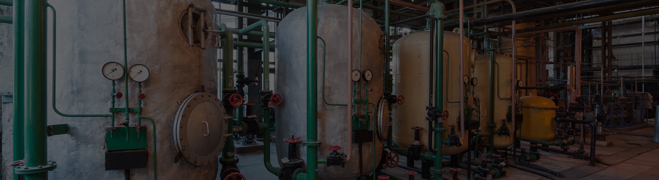


ALERTA ROJA POR GAS
STEL
(LÍMITE DE EXPOSICIÓN A CORTO PLAZO)
TWA
(PROMEDIO PONDERADO EN EL TIEMPO)
ALERTA
ALTA
OL
(POR ENCIMA DEL LÍMITE)
El G7 le informa en caso de que ocurra algo peligroso en su entorno.
Para los clientes en tiempo real, algunas alertas de gas generarán automáticamente una alerta roja y notificarán al personal de vigilancia.
¿Qué debo hacer?
Evacuar el área. Cuando sea seguro, mantenga pulsadas las flechas subir y bajar para apagar las luces y los sonidos del G7.
Notes:
Evacúe el área y cuando sea seguro, lea la información en la pantalla de su G7. Mantenga pulsadas ​​las flechas subir y bajar al mismo tiempo para apagar el sonido y la vibración. Algunas alertas de gas activan una alerta roja que se envía al personal de vigilancia para clientes en tiempo real; si mantiene pulsadas las flechas subir y bajar no se cancela la alerta roja enviada al personal de vigilancia.

Slide 17
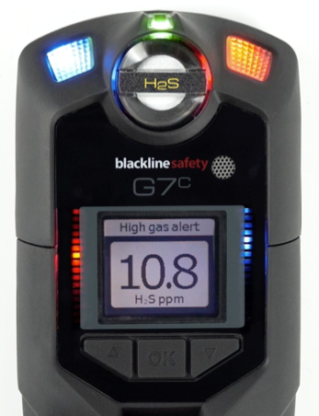
RESPUESTA INMEDIATA (LIVE)
LIVERESPONSE
La luz LiveResponse parpadeará en azul cuando el personal de vigilancia responda a la alerta usando el protocolo de respuesta en caso de alerta de su empresa. Cuando se ilumine en el dispositivo, significará que alguien se pondrá en contacto para confirmar que está bien.
¿Qué debo hacer?
¡Nada! Espere a que el personal de vigilancia le llame o le envíe un mensaje y dígale que está bien o que necesita ayuda.
?
¿Quién es el personal de vigilancia?
Está formado por los agentes de seguridad de Blackline Live o su propio equipo de vigilancia.
Notes:
La luz LiveResponse azul parpadeará cuando el personal de vigilancia haya detectado su alerta roja.
G7 conectará automáticamente su altavoz del teléfono con el personal de vigilancia. Escuchará un pitido, lo que significará que se ha conectado la llamada de voz bidireccional. El personal de vigilancia también puede preguntarle si está bien por mensaje de texto.
Una vez que el personal de vigilancia haya resuelto la alerta roja, la luz LiveResponse azul se apagará.

Slide 18
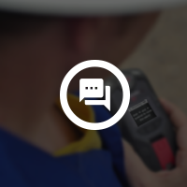
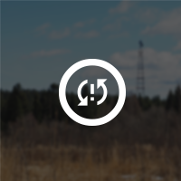
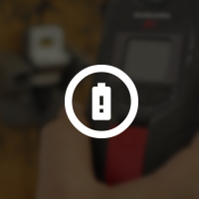
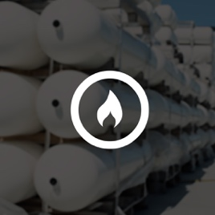
ALARMA DE ADVERTENCIA AMARILLA
ALARMA DE ADVERTENCIA AMARILLA
Nuevo mensaje
Interrupción
de la conexión
a la red
Batería baja
Prueba de funcionamiento
Alarma de advertencia por nivel bajo de gas
Error del sensor
Por debajo del límite
Calibración
¿Qué debo hacer?
Una vez ha leído la pantalla, mantenga pulsadas las flechas subir y bajar para silenciar el dispositivo
Recuerde: las alarmas de advertencia amarillas nunca pasan a alertas rojas. Siempre están entre usted y el dispositivo.
Notes:
Las alarmas de advertencia amarillas solo son comunicaciones entre usted y el dispositivo, nunca pasan a alertas rojas. El G7 quiere decirle algo, lea la pantalla y después, pulse las flechas subir y bajar para silenciar.

Slide 19
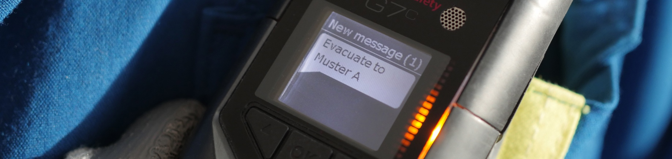


MENSAJES DE TEXTO
ENVÍO
RECEPCIÓN
Enviar un mensaje:
Pulse OK
Seleccione send message (enviar mensaje)
Desplácese hasta el mensaje que quiera enviar y pulse OK.
Recibir un mensaje:
Lea el mensaje
Mantenga pulsadas las flechas subir y bajar durante 3 segundos
Notes:
En una situación de emergencia, su dispositivo puede recibir y enviar mensajes al personal de vigilancia.
Recibir un mensaje
Cuando tenga un mensaje entrante, su G7 le informará mediante una alarma de advertencia amarilla.
Su pantalla le hará saber cuántos mensajes tiene sin leer y los colocará en su bandeja de entrada, a la que podrá acceder desde el menú.
Enviar un mensaje
Puede enviar uno de los 10 mensajes previamente programados al personal de vigilancia.
Pulse el botón OK para entrar en el menú principal, utilice la flecha subir o bajar para navegar por el menú, resalte el mensaje que desea enviar y pulse el botón OK para enviar.
Mensajes personalizados
En la parte inferior de la lista de mensajes previamente programados hay una opción para enviar un mensaje personalizado.
Puede crear un mensaje personalizado de 16 caracteres para enviar al personal de vigilancia empleando las flechas subir o bajar para desplazarse por el alfabeto.
Pulse el botón OK para desplazarse al siguiente carácter.
Pulse OK para enviar el mensaje.

Slide 20

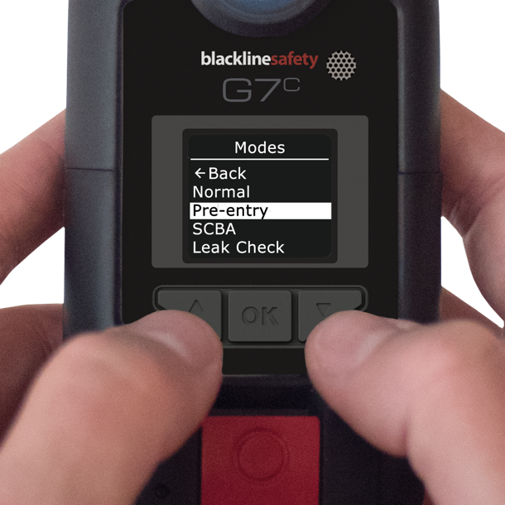
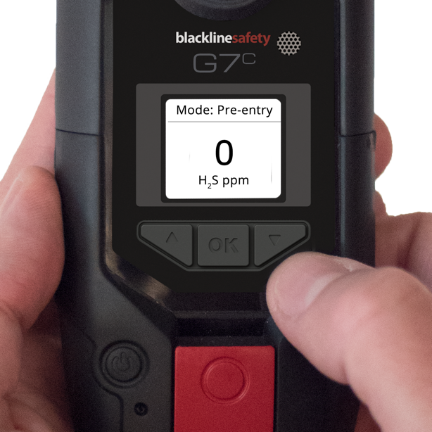
MODOS DE CONFIGURACIÓN
Modos disponibles
ENTRAR EN UN MODO
Lo que se ve en el dispositivo depende del perfil de configuración en Blackline Live
Modo normal
Modo predeterminado del G7 para las operaciones diarias
Preentrada
Para comprobar una atmósfera antes de entrar, con o sin bomba.
SCBA
Para usar con un aparato respiratorio con suministro de aire o autónomo
Comprobar fugas
Para descartar la presencia de fugas en el área, con o sin bomba.
Alto riesgo
Para situaciones generales de alto riesgo, como evacuaciones.
Funcionamiento con bomba
La bomba funciona de continuo, como cuando se usa cuando hay una persona que controla el orificio. Para este modo se necesita una bomba.
Se puede entrar a un modo desde el menú principal o secundario del G7.
Cuando se entra en un modo, la pantalla del G7 se invertirá y el modo aparecerá en el área de información superior.
Notes:
En una situación de emergencia, su dispositivo puede recibir y enviar mensajes al personal de vigilancia.
Modos disponibles
Funcionamiento normal
Configuración para el funcionamiento diario. Modo predeterminado del G7.
Preentrada
Utilizado antes de entrar a un espacio que podría contener gases peligrosos. Puede utilizarse con o sin bomba.
SCBA
Utilizado cuando el usuario del dispositivo lleva un aparato respiratorio autónomo o con suministro de aire y está entrando en un área de la que se sabe que tiene niveles de gas altos.
Comprobar fugas
Utilizado cuando se comprueban fugas de gas en un área determinada. Puede utilizarse con o sin bomba.
Alto riesgo
Pensado para situaciones generales de alto riesgo, como una evacuación o si va a un área peligrosa. A diferencia del resto de modos, solo se puede salir manualmente.
Entrar en un modo
Para entrar en un modo desde el menú Modos:
Pulse OK para entrar en el menú principal del G7
Utilice las flechas subir y bajar para desplazarse hasta modes (modos)
Pulse OK para entrar en el menú Modos
Seleccione el modo al que desee entrar
Confirme que quiere entrar en el modo seleccionando yes (sí)
La pantalla del G7 se invertirá y el área de información mostrará el modo actual
Para entrar en un modo desde la pantalla de estado principal:
Pulse la flecha subir o bajar para abrir el menú secundario del G7
Siga pulsando la flecha subir o bajar hasta que llegue al modo deseado
Pulse OK para entrar al modo
La pantalla del G7 se invertirá y el área de información mostrará el modo actual

Slide 21
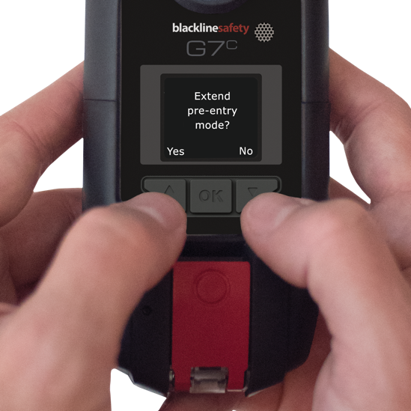
MODOS DE CONFIGURACIÓN
AMPLIAR EL TIEMPO DE ESPERA DE UN MODO
Cuando se llega al final del tiempo de espera del modo, el G7 le preguntará si desea seguir en ese modo.
¿Qué debo hacer?
Pulse la flecha subir para ampliar el tiempo de espera del modo. Pulse la flecha bajar para salir del modo.
Si no confirma que desea ampliar el tiempo de espera del modo en el plazo de 30 segundos, el G7 volverá al modo normal y si el registro (check-in) está activado, le pedirá que se registre.
NOTA: Para salir del modo de alto riesgo y del modo de funcionamiento con bomba y volver al modo normal, debe hacerlo manualmente.
Notes:
Los modos Preentrada, Comprobar fugas y SCBA tienen periodos de espera configurables. Cuando finaliza el periodo, el G7 le preguntará si desea seguir en el modo. Lea la pantalla, pulse la flecha subir para ampliar el tiempo en el modo a otro periodo o la flecha bajar para salir del modo y volver a la función del dispositivo normal.
Si no elige en el plazo de 30 segundos, el G7 volverá automáticamente al modo normal. Si está activado el temporizador de registro, se abrirá inmediatamente una ventana de check-in para confirmar que está bien.

Slide 22
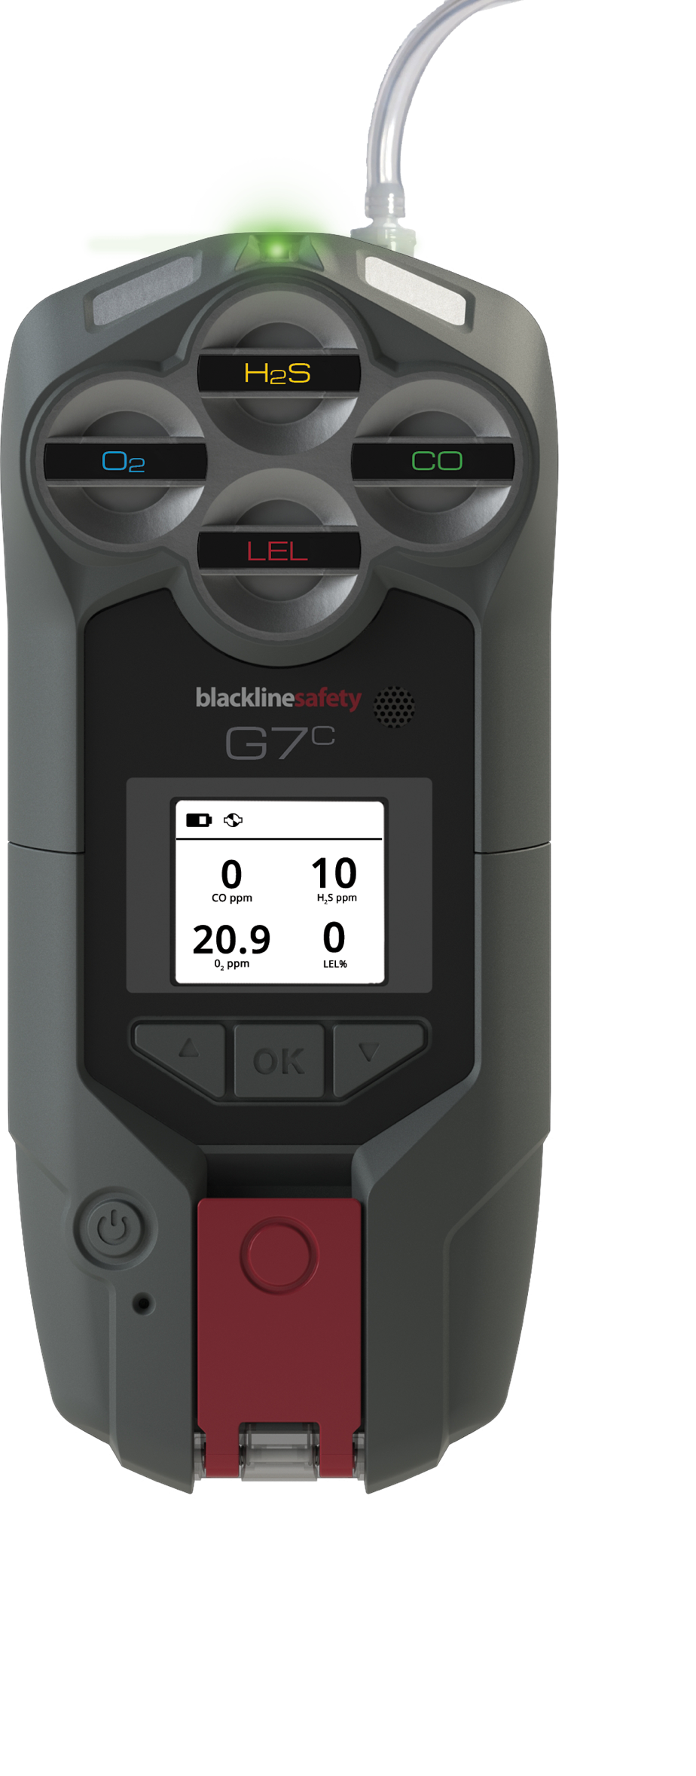
CARTUCHO CON BOMBA PARA VARIOS GASES DE G7
Tubo
Conectores rápidos
Bomba
ENCENDER EL BOMBEO
Conecte un cartucho de bomba para varios gases al G7
Entre en un modo con bombeo, como preentrada o comprobación de fugas
Haga la prueba de bloqueo siguiendo los pasos de la pantalla del G7.
El bombeo se encenderá automáticamente
NOTA: si falla la prueba de bloqueo, el dispositivo no entrará en el modo y el bombeo no se encenderá.
APAGAR EL BOMBEO
Entre en un modo sin bombeo, como el normal, SCBA o el de alto riesgo.
Notes:
Se utiliza un cartucho de bomba para tomar muestras de aire de las áreas para comprobar que son seguras antes de entrar.

Slide 23
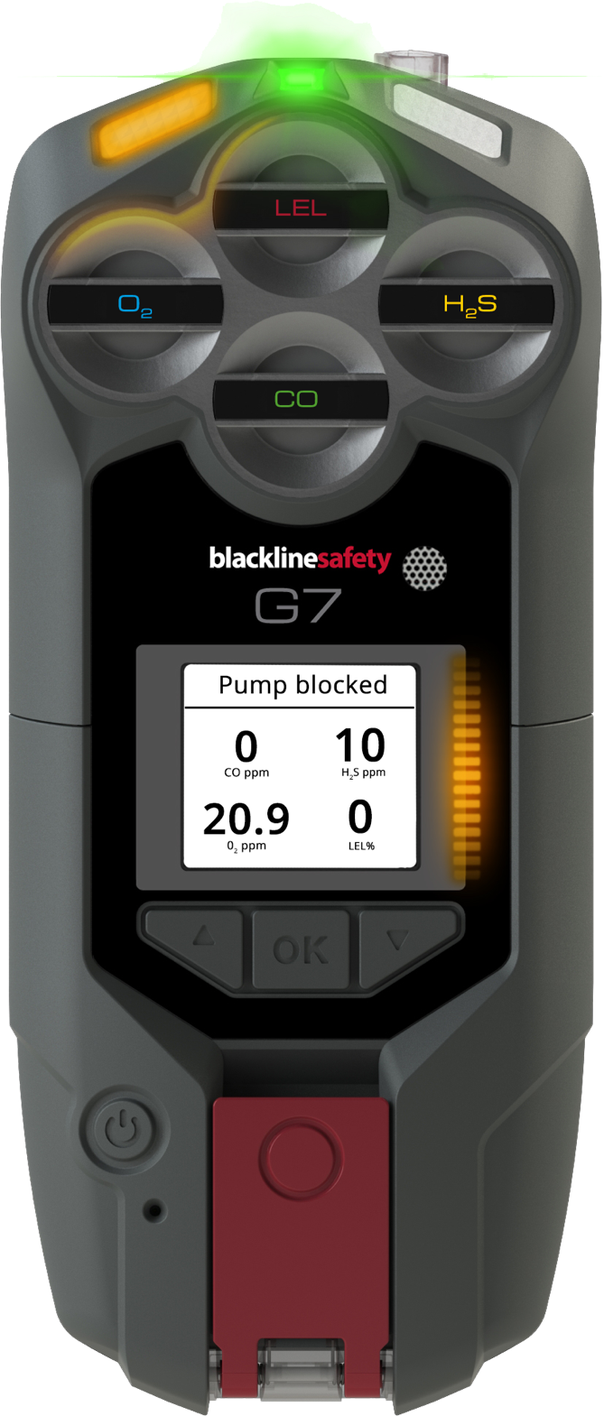
PRUEBAS DE BLOQUEO
Las pruebas de bloqueo se realizan para asegurar que el equipo funciona correctamente antes de usar el bombeo para comprobar los niveles de gas en un entorno.
El cartucho de bomba para varios gases de G7 de Blackline tiene dos tipos de pruebas de bloqueo:
PRUEBA DE BLOQUEO
AUTOMÁTICA
PRUEBA DE BLOQUEO MANUAL
Es la prueba de bloqueo que se puede hacer en cualquier momento mientras esté el bombeo.
Para hacer una prueba de bloqueo manual:
Conecte el extremo a la entrada
Espere a la alarma de advertencia amarilla
Desconecte el extremo a la entrada
Espere a que se detenga la alarma
Si la alarma de advertencia amarilla suena cuando conecta y se detiene cuando suelta, entonces es seguro utilizar el equipo.
Es la prueba de bloqueo que activa el G7 antes de entrar a un modo con bombeo.
Las instrucciones para esta prueba de bloqueo aparecen en la pantalla del G7. Si pasa la prueba de bloqueo, el G7 entrará en el modo y la bomba se encenderá.
Si no pasa la prueba de bloqueo, el G7 volverá al modo normal.
NOTA: Cuando el bombeo esté bloqueado durante el uso, se activará una alarma de advertencia amarilla en el G7.
Notes:
Las pruebas de bloqueo se hacen para comprobar que el equipo funciona correctamente antes de usar la bomba para analizar los niveles de gas en un entorno. De esta forma, se garantiza la ausencia de fugas o de tubos retorcidos.
Existen dos tipos de pruebas de bloqueo en el G7: automática y manual. La prueba de bloqueo automática se pone en marcha cada vez que intenta entrar en un modo con bombeo con un cartucho de bomba conectado. Aparecen los pasos en la pantalla del G7. Si pasa la prueba, entrará en el modo con bombeo y la bomba se encenderá automáticamente; de lo contario, el G7 volverá al modo normal.
La prueba de bloqueo manual puede hacerse en cualquier momento mientras esté el bombeo. Para ello, debe conectar un conector rápido al tubo, tapar la entrada y esperar una advertencia amarilla. Una vez suena la alarma, puede destapar la entrada y esperar a que pare. Si la advertencia amarilla se detiene, el equipo es seguro para ser utilizado.

Slide 24

OPCIONES DEL MENÚ DE BOMBEO
Cuando se conecta un cartucho de bomba para varios gases al G7, aparece un menú secundario nuevo y una opción de menú principal.
Opciones de bombeo
Volver
Tpo muestreo ON
Long. conducto
MENÚ DE OPCIONES DE BOMBEO
El menú de opciones de bombeo está disponible desde el menú principal del G7, en configuración.
Desde allí configurará cosas como:
Activar/Desactivar el tiempo de muestreo
Long. conducto
MENÚ SECUNDARIO
Bombeo encendido
L conducto: 3 m (10 pies)
300 ml/min
Muestreo 70 s
El menú secundario de bombeo está disponible pulsando la flecha bajar en la pantalla principal del G7.
Allí podrá ver cosas como:
Si el bombeo está encendido o apagado
La longitud del conducto (establecida en el menú de opciones de bombeo)
Velocidad del flujo (en tiempo real, mantenida por el G7)
Tiempo de muestreo (si se activa desde el menú de opciones de bombeo)

Slide 25
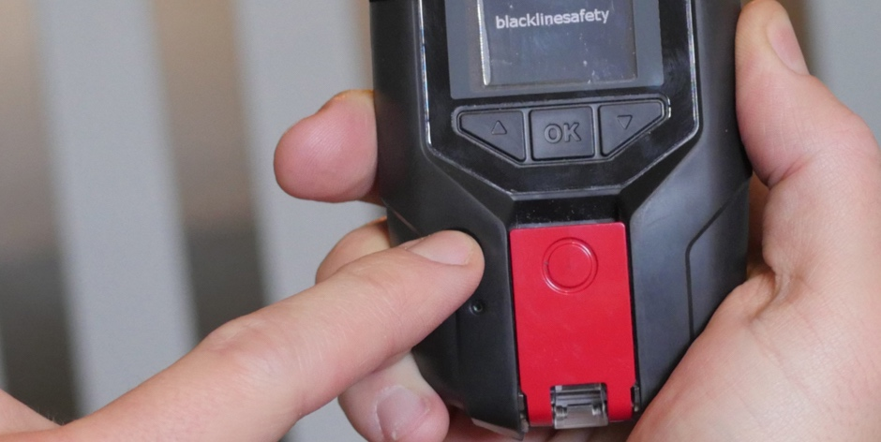
APAGADO
Mantenga pulsado el botón de encendido de G7x durante 3 segundos para apagar el dispositivo.
Mantenga pulsado el botón de encendido de G7 Bridge durante 3 segundos para apagarlo.
!
Compruebe siempre que todos los G7x conectados están apagados antes que G7 Bridge.
Antes de apagar, compruebe que la luz SureSafe sea fija.
Cuando dejen de parpadear todas las luces, el dispositivo se ha apagado completamente y a partir de este momento ya no se vigilará su seguridad.
Notes:
Apagado
Antes de apagar, compruebe que la luz SureSafe esté verde y fija. En ese momento, mantenga pulsado el botón de encendido.
El dispositivo entrará en secuencia de apagado, puede que tarde unos minutos en desconectarse de la red.
Una vez que se hayan apagado todas las luces y se hayan detenido todas las vibraciones, el dispositivo se habrá desconectado de la red de seguridad Blackline y dejará de vigilar su seguridad.
Compruebe siempre que todos los G7x conectados están apagados completamente antes que G7 Bridge.

Slide 26
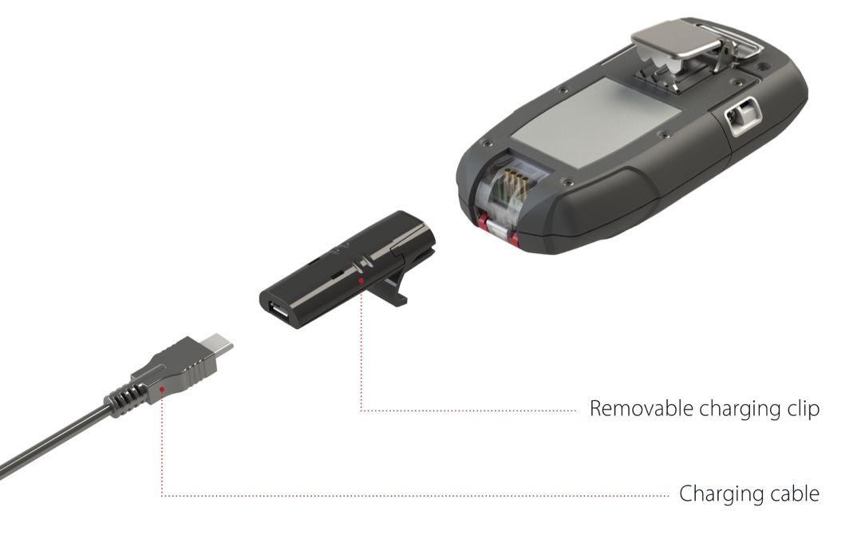
CARGA
La duración de la batería del G7x es de 18 horas.
Recuerde cargar después de cada turno.
¿Qué debo hacer?
Ponga el enganche en la base del G7 y conecte el micro-USB.
Notes:
Inserte la clavija micro-USB en el enganche de carga extraíble y, a continuación, deslice el enganche en el puerto de carga en la parte inferior del G7.
La luz roja continua de la parte inferior del dispositivo indica que el G7 se está cargando.
La pantalla LCD le indicará cuándo se ha cargado completamente el dispositivo.
Blackline recomienda que cargue completamente el dispositivo después de cada turno.
El proceso de carga apagará automáticamente su G7 para que no se activen alertas durante el proceso de carga.

Slide 27
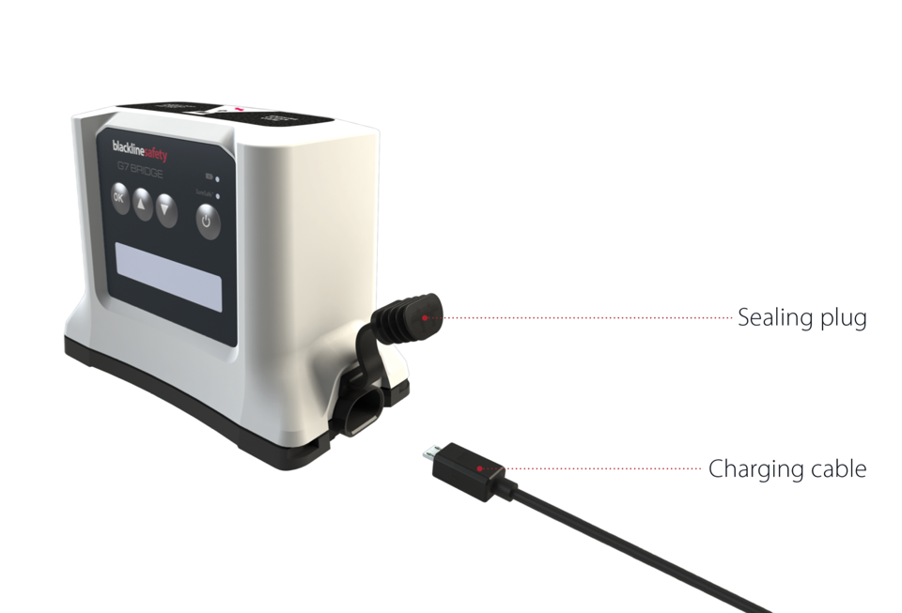
CARGA
La duración de la batería de G7 Bridge es de 50 horas
Recuerde cargar después de cada turno.
¿Qué debo hacer?
Ponga el enganche en el lateral de G7 Bridge y conecte el micro-USB.
Notes:
Inserte la clavija micro-USB en el enganche de carga extraíble y, a continuación, deslice el enganche en el puerto de carga en el lateral de G7 Bridge.
La luz roja continua de la parte inferior del dispositivo indica que el G7 se está cargando.
La pantalla LCD le indicará cuándo se ha cargado completamente el dispositivo.
Blackline recomienda que cargue completamente el dispositivo después de cada turno.
El proceso de carga apagará automáticamente su G7 para que no se activen alertas durante el proceso de carga.

Slide 29

ASISTENCIA
support.BlacklineSafety.com
ATENCIÓN AL CLIENTE
Si necesita asistencia técnica, póngase en contacto con nuestro equipo de Atención al cliente.
América del Norte (24 horas)
Número gratuito: 1-877-869-7212
support@blacklinesafety.com
Internacional (24 horas)
+1-403-452-0327
support@blacklinesafety.com

